Slide 1

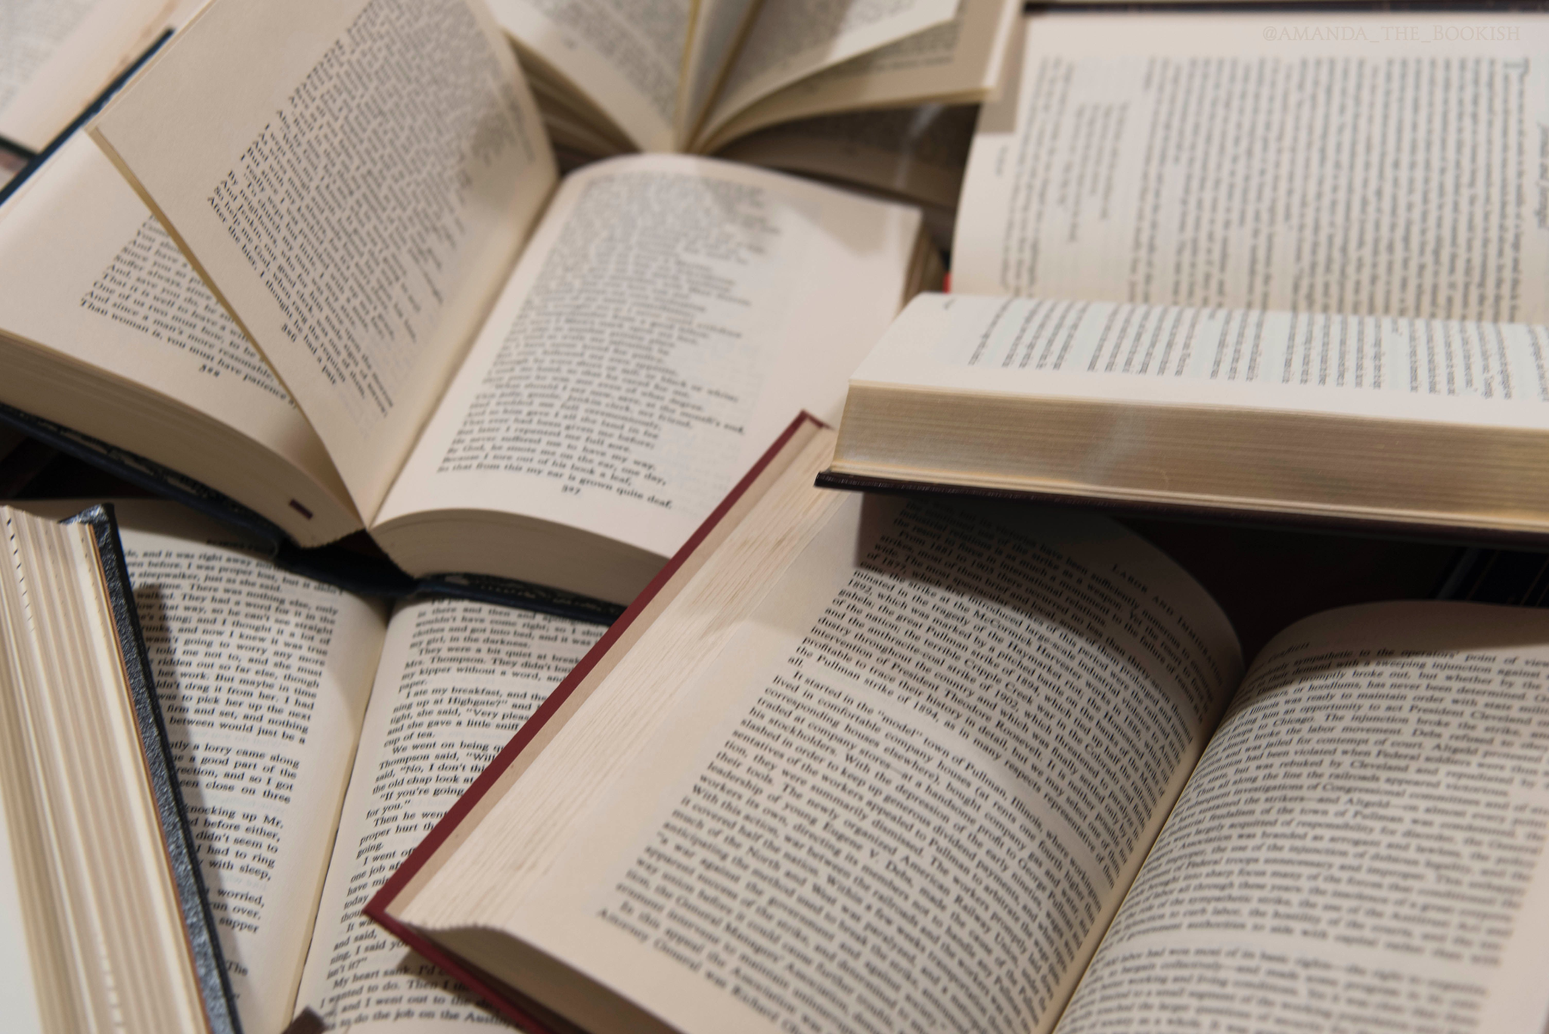
MatchBook
Una Aplicación que te enamorará al leerla~
Realizado por: Álvaro Polo, Eduardo Calvo, Santiago Estrela, Estanis Aliaga y Pablo Navarro

Slide 2
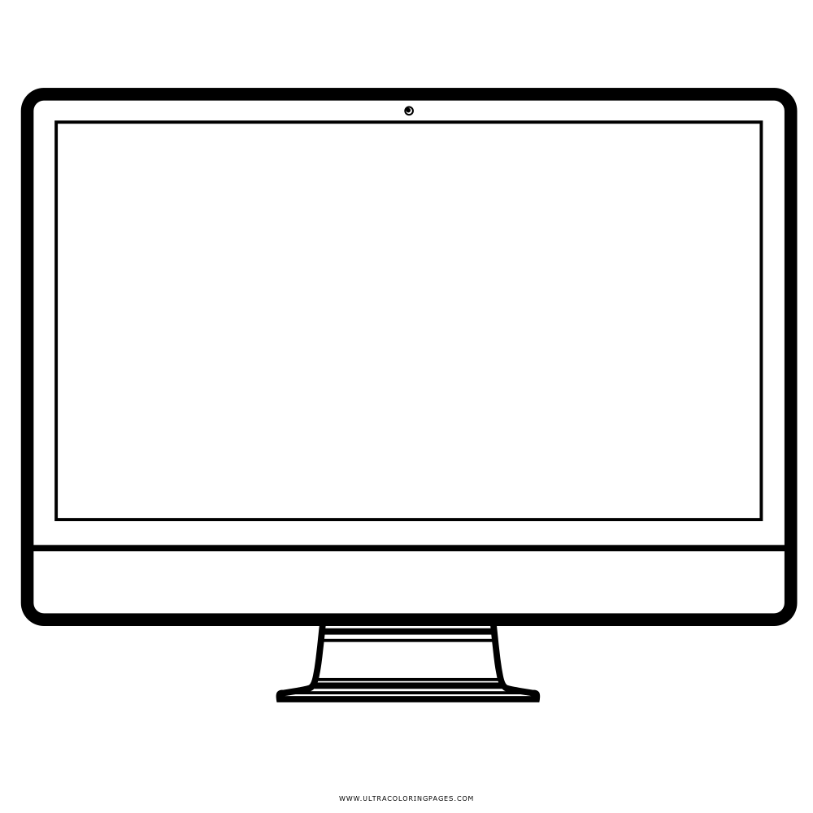
Antes de empezar…
¿Que es MatchBook?

Slide 3
Funcionalidades
1- Inicio de Sesión.
2- Pantalla Principal.
3- Mi biblioteca.
4- Foro de reseñas.
5- Perfil de usuario.

Slide 4
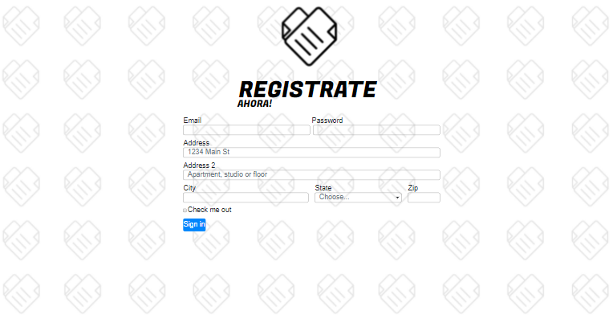
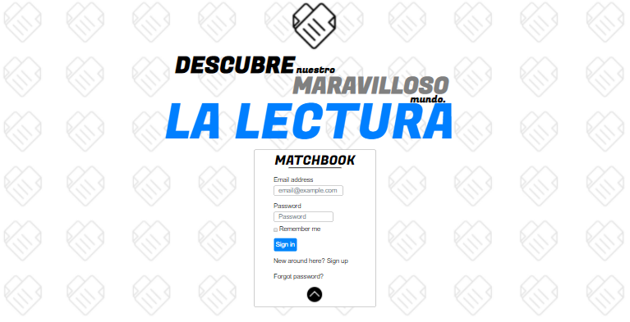
Inicio de Sesión

Slide 5
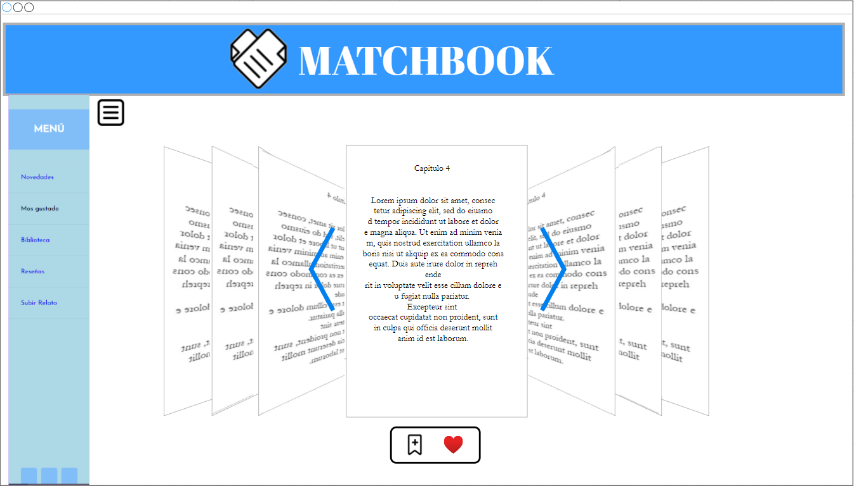
Pantalla principal

Slide 6
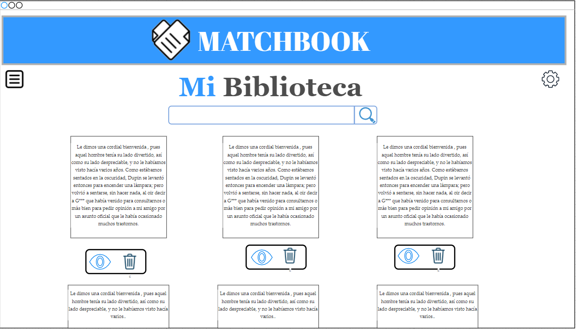
Mi Biblioteca

Slide 7
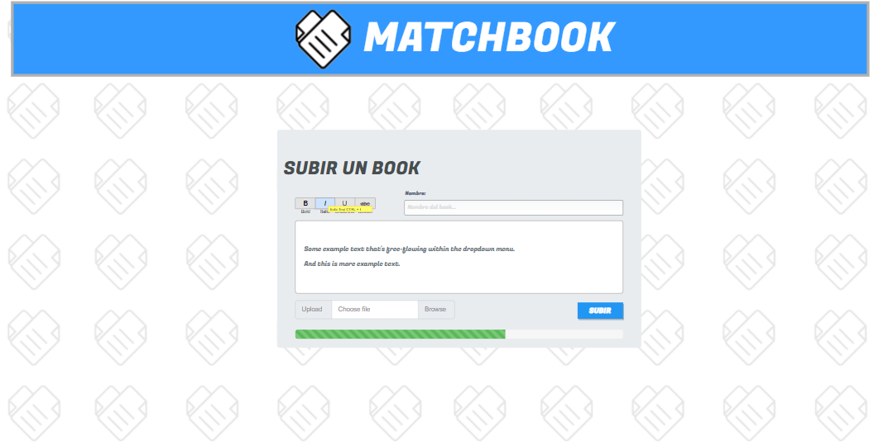
Mis Libros

Slide 8
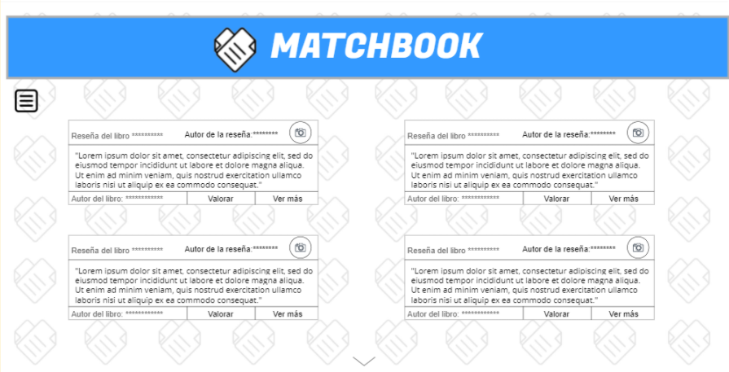
Foro de lectores

Slide 9
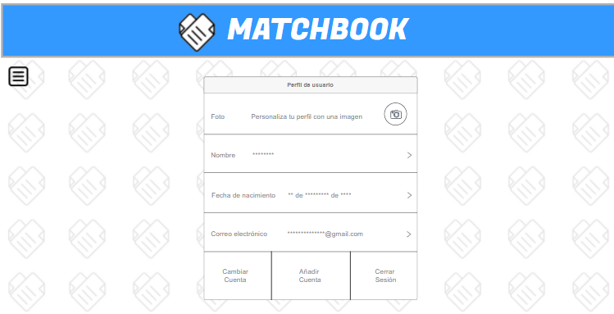
Perfil de usuario

Slide 10
Perfil de usuario

Slide 11
¿Dudas, cuestiones?

